Slide 1
راهنما استفاده از سایت ساز

Slide 2
نصب pyqt
بازکردن برنامه
درست کردن پوشه جدید
نوشتن متن
اضافه کردن عکس
اضافه کردن فیلم
اضافه کردن دکمه
پاک کردن فایل

Slide 3
نصب pyqt
برای نصب pyqt باید وارد cmd شده و کد
Pip install pyqt5 یا pip install pyqt
بزنید.

Slide 4
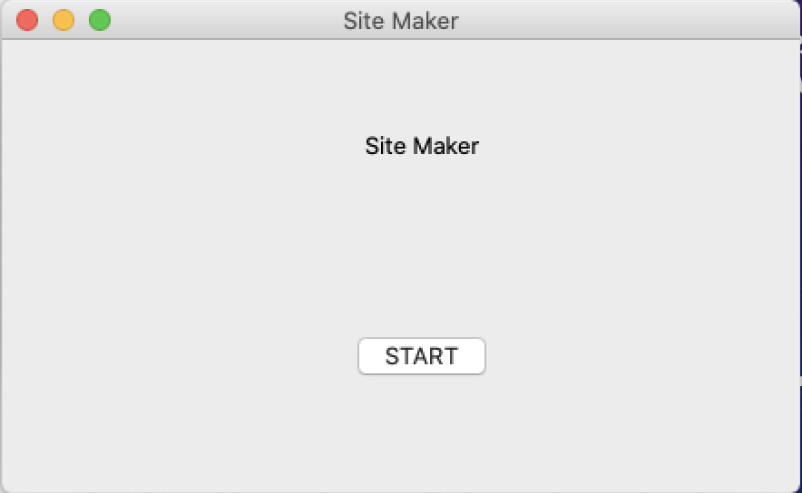
بازکردن برنامه
برای باز کردن برنامه باید روی این دکمه بزنید

Slide 5
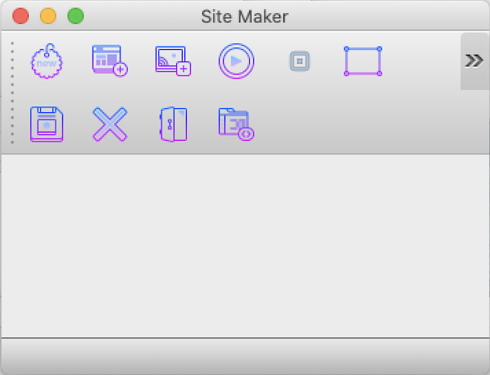
درست کردن پوشه جدید
۱- ابتدا بر روی این دکمه زده
example
۲- سپس تنها اسم پوشه را بنویسید
۳- و در آخر فایل را ذخیره میکنید

Slide 6
نوشتن متن
۱- ابتدا روی این دکمه زده
۲- در خط اول اسم فایل و سپس متن و در سه خط آخر ابتدا فونت، سپس اندازه و در خط آخر رنگ(به انگلیسی)
example
This is a text
.
arial
14
red
۳- در آخر روی این دکمه بزنید

Slide 7
اضافه کردن عکس
۱- ابتدا روی این دکمه زده
Image.png
۲- سپس اسم عکس با پسوندش را مینویسید
۳- در آخر روی این دکمه میزنید

Slide 8
اضافه کردن فیلم
۱- ابتدا روی این دکمه زده
Example.exm
۲- سپس تنها اسم فیلم با پسوندش را وارد کرده
۳- در آخر روی این دکمه زنید

Slide 9
پاک کردن فایل
۱- ابتدا روی این دکمه زده
Example.txt
۲- سپس اسم فایل را با پسوندش نوشته
۳- در آخر روی این دکمه زده

